Slide 1


Grandir avec la danse 2017-2018
L’expérience du corps sensible
Poids, gravité, appuis, équilibre / déséquilibre…
Regard sur quelques pièces et chorégraphes emblématiques
 | Catherine Moreau Coordonnatrice académique DAAC / PREAC Rectorat de Nantes Délégation Académique à l’Éducation Artistique et à l'Action Culturelle (DAAC) catherine.moreau@ac-nantes.fr

Slide 2
Il n’est qu’une expérience absolument universelle, permanente et partagée par tous : c’est celle d’être soumis à la loi de la gravité. Attirés par le sol, la première de nos activités est de maintenir la verticalité de notre posture. Tout mouvement consiste à déplacer du poids.
En danse classique, le corps s’organise autour de la verticalité et ne s’éloigne pas du centre de gravité.
En danse contemporaine, le danseur joue avec la mobilité du centre du corps, l’axe du corps s’éloigne du centre de gravité et crée des déséquilibres. En acceptant le poids comme élément fondamental du mouvement dansé les chorégraphes du début du XXème siècle sont entrés dans la modernité.
« Accepter le poids, travailler avec lui, comme on travaille avec une matière vivante, a été un principe fondateur de la modernité en danse. » Laurence Louppe

Slide 3
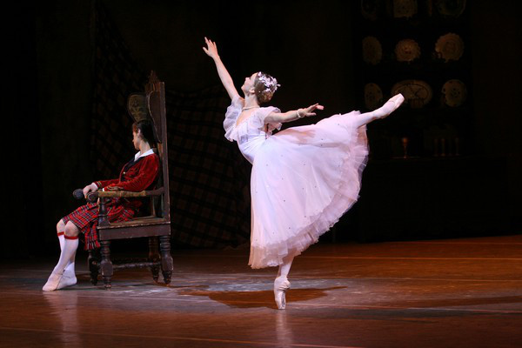
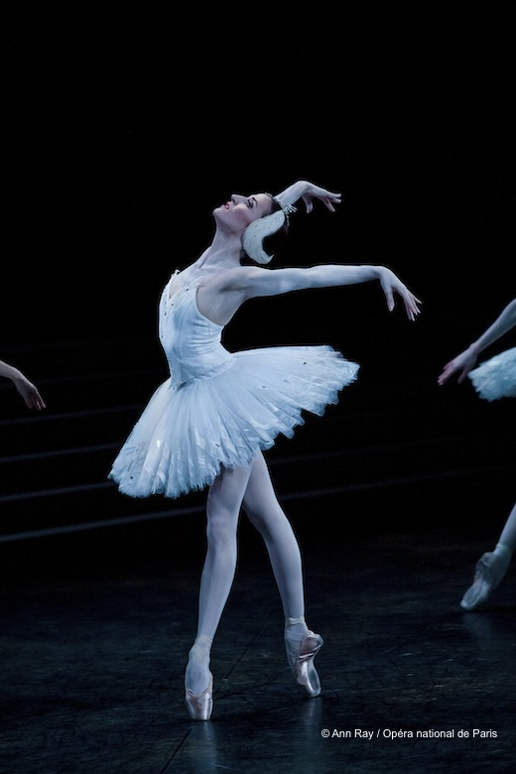
La Sylphide, 1832
Le lac des cygnes, 1895
Sauts, portés à bout de bras, étirement du corps vers le haut (arabesque, attitude…)
Pointes qui renforcent ces intentions et permettent de défier la gravité.
Elévation du centre de gravité, lutte contre la gravité.
Légèreté, apesanteur, envol, ballerine magnifiée, désir de l’extraire du sol et donc à la condition humaine
Etre idéalisé, inaccessible, fantomale, immatériel, principalement dans les actes blancs.
https://www.numeridanse.tv/videotheque-danse/le-lac-des-cygnes-0

Slide 4
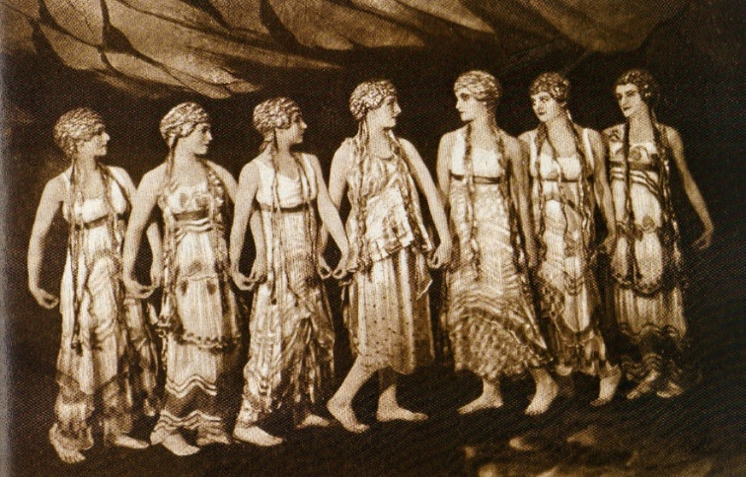
L'après Midi d'un Faune, Vaslav Nijinski, 1912
Le corps ne cherche plus à s’extraire du sol au contraire, il accepte la gravité. En cela Nijinski pourrait bien être l’un des premiers danseurs modernes.
Abandon de la tradition académique : plus d’élévation du corps, plus d’arabesques, pas de pointes, pas de sauts, pas de portés, abandon des cinq positions et du vocabulaire codifié,

Slide 5
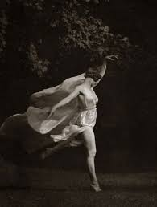
Isadora Duncan (1877-1927)
Elans vers le haut,
Abandon des pointes et ancrage dans le sol,
Relation à la terre, importance des éléments naturels dans le travail.
https://www.numeridanse.tv/videotheque-danse/la-mere?s

Slide 6
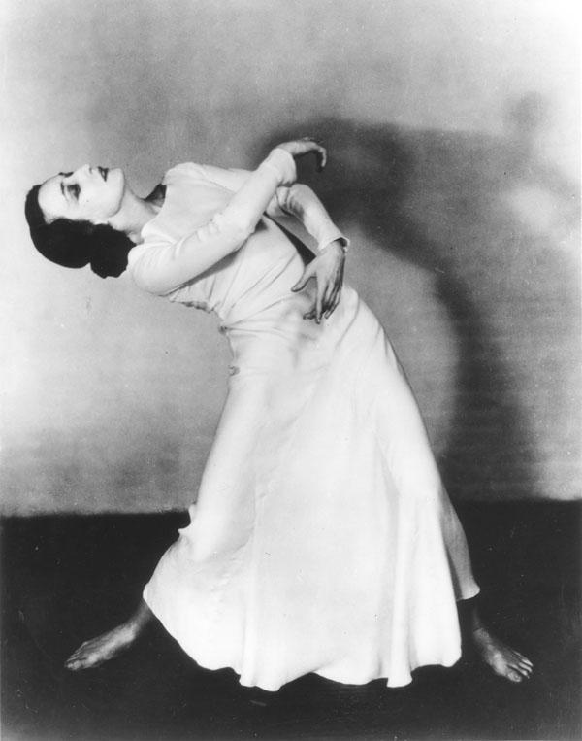
Doris Humphrey (1895-1958)
"Fall and recovery". Tomber et se ressaisir.
« Toute ma technique se ramène à deux actes : s’écarter d’une position d’équilibre et y retourner ». « La chute et le rétablissement sont la matière même du mouvement, le flux permanent qui circule à tout moment, même le plus intime, La danse existe dans l’arc entre deux morts.»
https://www.numeridanse.tv/videotheque-danse/partita-remontage-2016?s

Slide 7
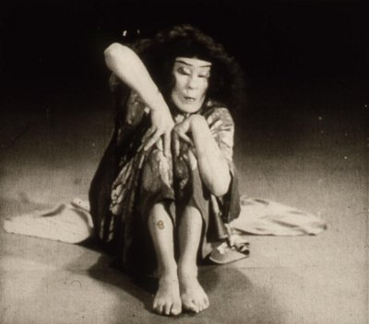
Mary Wigman,
La danse de la sorcière, 1914
L’assise est la surface de sustentation, les appuis sur les ischions remplacent ceux des pieds.
https://www.numeridanse.tv/videotheque-danse/ecran-somnambule?s

Slide 8
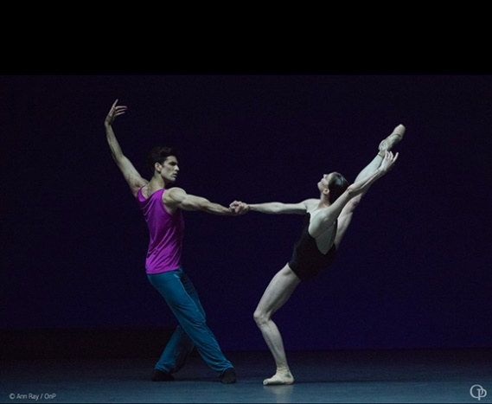
William Forsythe, Approximate Sonata, 1996
La danse « néoclassique » rupture avec certains codes académiques:
sortie de l’axe vertical,
le référentiel d'espace dessiné par les horizontales et les verticales est déplacé par des arabesques étirées, un travail de pointes hors de l'axe poussé parfois jusqu'au déséquilibre.
https://www.youtube.com/watch?v=ADbWyFGdiAo

Slide 9
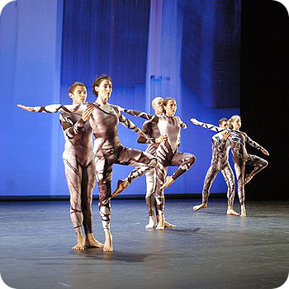
Merce Cunningham
Solo qui interroge la notion d’appui et le déséquilibre. L’absence de préparation et d’amorti du mouvement impose au danseur des appuis solides, déséquilibre et reprise s’enchainent sans élan préparatoire.
Split Sides , 2003
https://www.youtube.com/watch?v=yMCV61Wa7xM

Slide 10
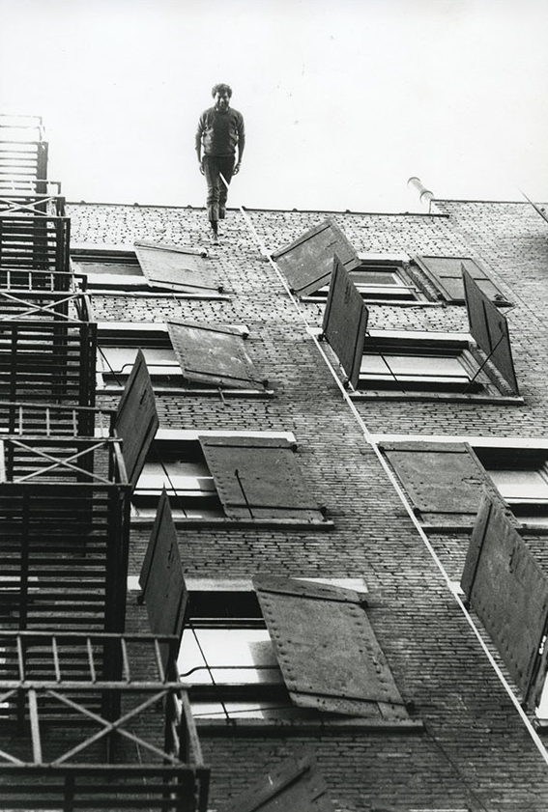
Trisha Brown et le cycle des « equipment pieces » 1968-1971
Pièces dansées le plus souvent en extérieur ou dans des lieux non conventionnels. Les danseurs, en tenue de travail sont placés dans des conditions d’expérimentation, sur l’eau, les toits de Manhattan, suspendus aux façades ou aux troncs d’arbres, pour étudier : le rôle de la gravité dans des états d’apesanteur.
Elle utilise divers supports externes : cordes, poulies, filets, câbles, harnais, qui lui permettent à travers les déplacements de provoquer une illusion de mouvement naturelle malgré l’action de la pesanteur.
Man Walking down the side of a building, 1970
https://www.facebook.com/watch/?v=990969627758495

Slide 11
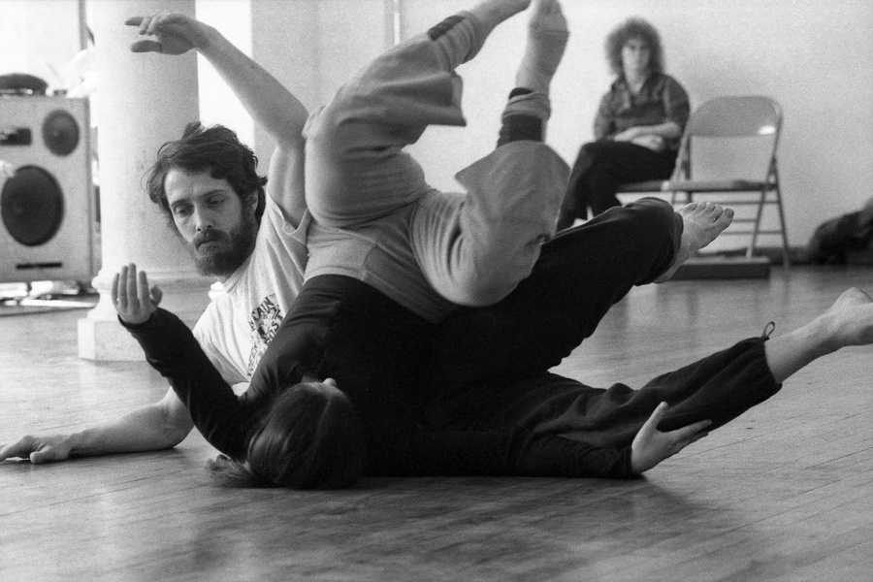
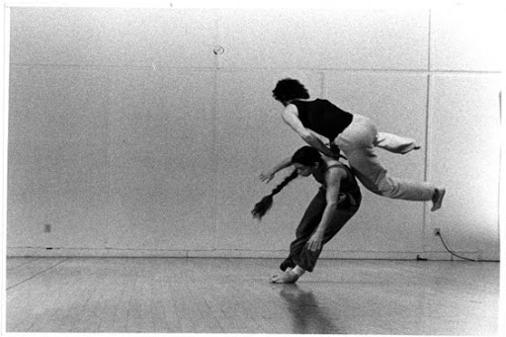
Steve Paxton, contact improvisation
Dialogue physique à partir d’un point de contact entre deux partenaires, de partage de poids, d’ouverture à l’espace sphérique et d’ouverture à l’inconnu, de capacité à communiquer par le toucher et d’improviser en intégrant le jeu des forces physiques sur les masses en mouvement, de capacité à offrir un support et à en recevoir un.
https://www.youtube.com/watch?v=9FeSDsmIeHA

Slide 12
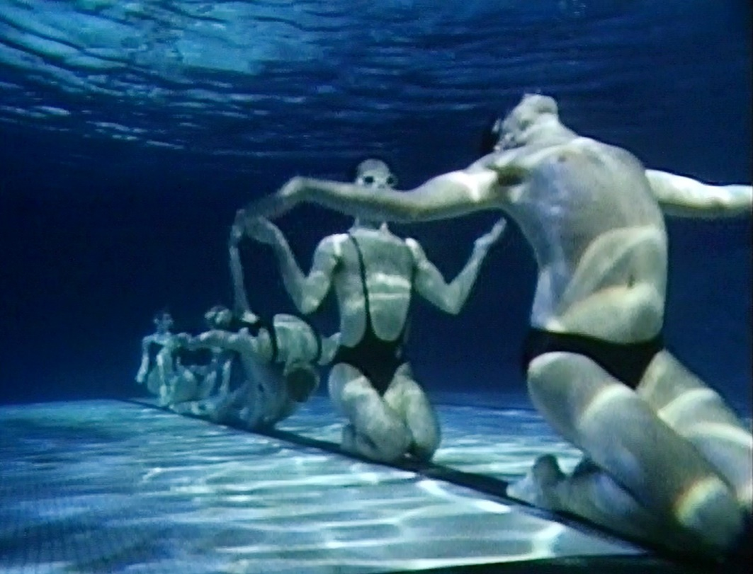
Daniel Larrieu, Waterproof
La scène est devenue eau, les danseurs, amphibies. Les corps évoluent, comme en apesanteur.
Chorégraphie composée de manipulations subtiles et inspirée par les nouvelles sensations d'un espace modifié.
Cette pièce fut surnommée la 'Giselle de l'an 2000‘ par la presse.
https://www.numeridanse.tv/videotheque-danse/waterproof?s
Waterproof, 1986

Slide 13
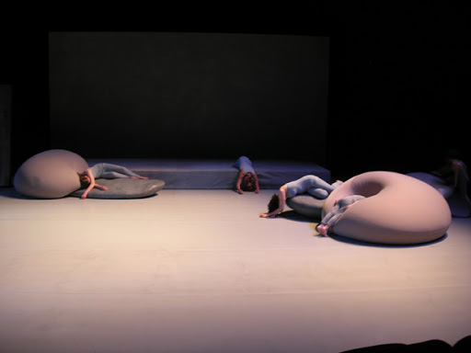
Odile Duboc , Projet de la matière, 1993
La création de cette « pièce d'états » a été précédée par une longue période d'expérimentation, sans autre direction que le désir de faire apparaître la « liquidité » du corps, son organicité, sa matérialité.
Odile Duboc a d'abord fait travailler les danseurs avec des « objets tactiles » conçus par la plasticienne Marie-José Pillet – un coussin d'air, un matelas d'eau, des plaques de tôle. Puis elle leur a demandé de se remémorer les sensations éprouvées, mais en jouant avec la gravité, indépendamment des objets utilisés au préalable. Les mouvements et « poses de corps » révélés par ce processus ont été d'une telle richesse qu'ils sont devenus le matériau exclusif de ce « Projet » que Duboc voit comme « ma danse écrite par les danseurs ».
http://www.odileduboc.com/spectacle/Projet-de-la-matiere-1993-

Slide 14
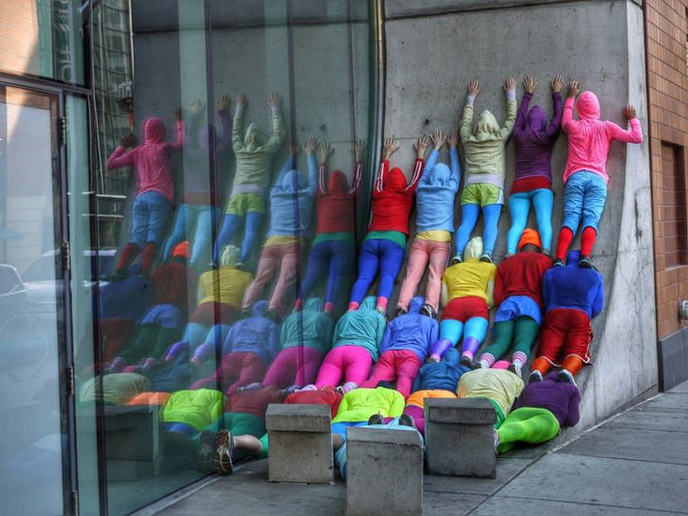
Willi Dorner, Bodies in Urban space,
Un exemple d'allégement du poids pour tenir immobile, se repousser est l'action principale.
Par la recherche d'encastrement, de ponts ou de fusion avec l'architecture, les perfomeurs doivent lutter contre la gravité : se repousser permet donc de s'alléger et de mobiliser la force nécessaire pour tenir.
https://www.youtube.com/watch?v=DaMk8q0aJyE

Slide 15
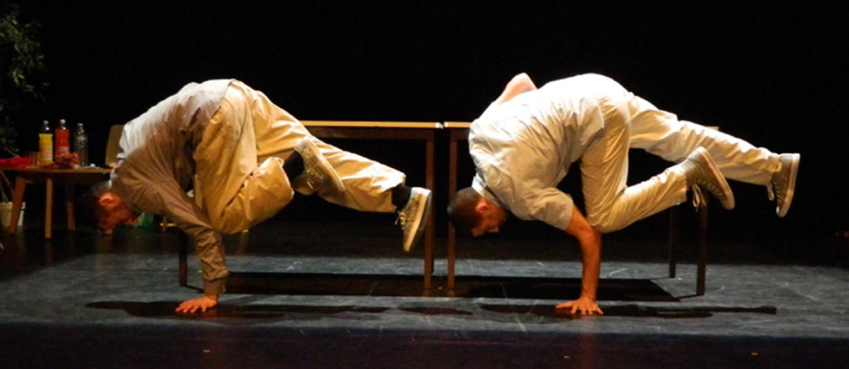
En hip hop , c’est la recherche d'autres zones de sustentation : la tête, une main etc.
Traces, chorégraphie Mickaël Le Mer cie S’Poart
https://www.numeridanse.tv/videotheque-danse/rouge?s

Slide 16
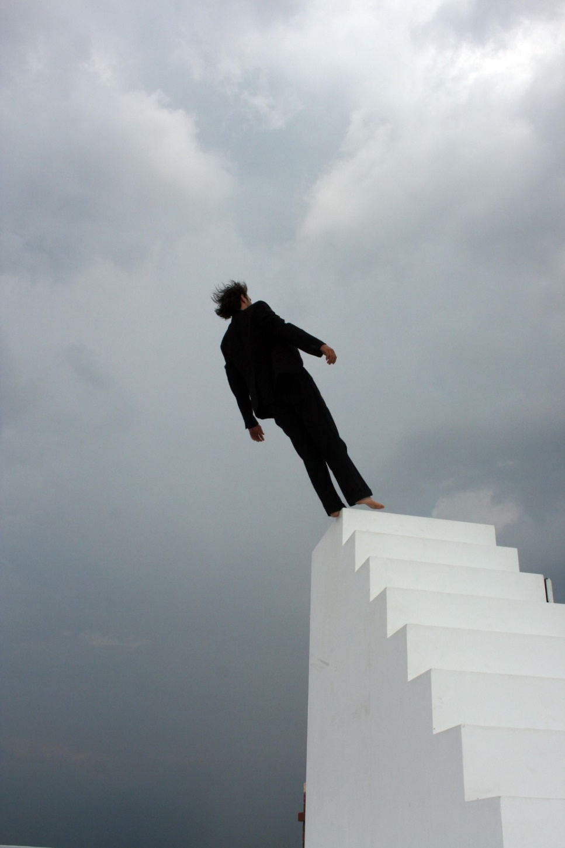
Yoann Bourgeois, Minuit, tentative d’approche d’un point de suspension, 2014
Dans un univers poétique et hors du temps, le chorégraphe recherche le "point de suspension", ce moment qui suit l'élan et précède la chute.
https://www.numeridanse.tv/videotheque-danse/minuit-tentatives-dapproches-dun-point-de-suspension

Slide 17
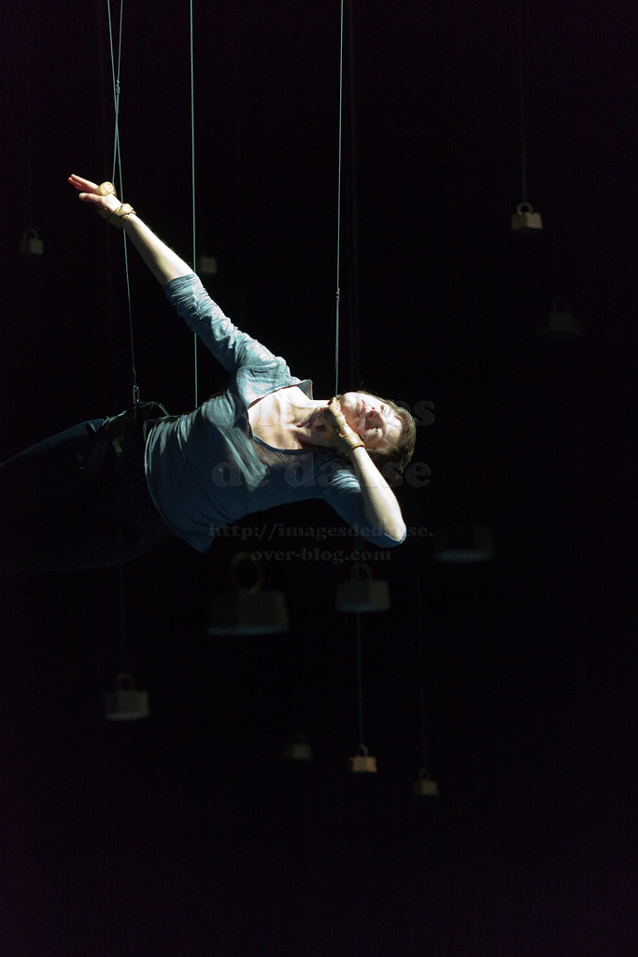
Julie Nioche , Nos solitudes, 2010
Nos solitudes est une œuvre imaginée autour d’un corps suspendu. Dans un rapport nouveau à l’espace et à la gravité, ce corps fait l’expérience de la solitude grâce à ce référentiel inhabituel. La danse déborde vers une métaphore scénique de nos attaches, nos liens et nos appuis.
https://vimeo.com/97925743

Slide 18
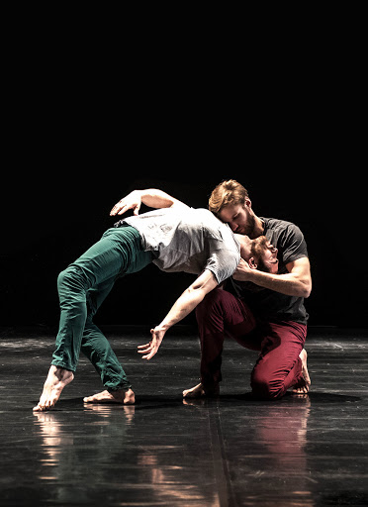
Sylvère Lamotte , Ruines, 2015
Poids, contact, portés… dans un continuum, sans accent,
« Tendu entre élévation et retour au sol, le duo explore, en fluide délicatesse, les liens entre violence et beauté, douleur et extase. La danse, prise à bras-le-corps ou en subtils touchers, suspend ses images aussi bien dans l’iconographie religieuse – déploration, descente de croix – que dans des scènes de lutte. Danse-contact et techniques liées aux arts martiaux et au free fight brouillent la perception pour mieux sublimer les présences, que la musique live accompagne, mêlant sacré et profane. »
http://www.cie-lamento.fr/portfolio/ruines/

